Slide 1
Білімді ұрпақ –ел тірегі

Slide 2
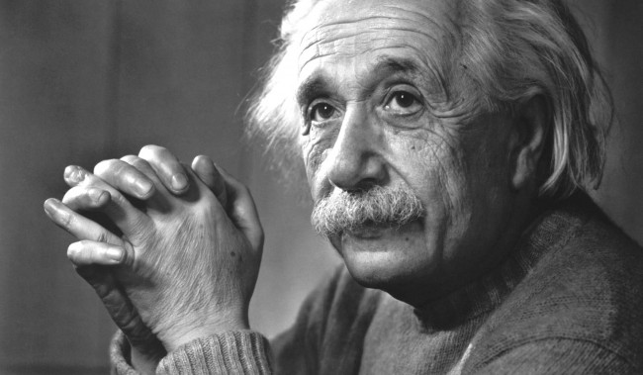
«Мен еш уақытта өз оқушыларыма еш нәрсе үйретпеймін ~ тек қана олардың оқуы үшін жағдай жаратамын»
Альберт Эйнштейн

Slide 3
Мақсаты: 1. Оқушылардың физика пәнінен алған білімдерін қолдана біліп, өз пікірлерін айта білуге, ой пікірлерін дамытып, пәнге қызығушылықтарын арттыруға, іздемпаздыққа тәрбиелеу

Slide 4
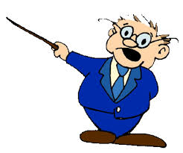
Өткізілу этаптары:
1 - тур Ойға шабуыл. 2 - тур Көмекке келетін жұмбақтар. 3 - тур Логикалық сұрақтар.
4 - тур Аспаты білесің бе? 5 - тур Қызықты тәжірибелер.
6 - тур Қортындылау.

Slide 5
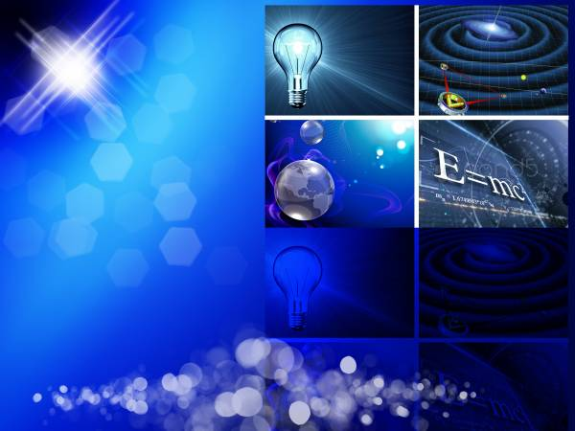
1 тур
Ойға шабуыл

Slide 6
1)«Физика» сөзінің қазақша аудармасы 2) Страус өзін құспын деп атай ала ма? 3) 1 кг массасы қыста ауыр ма, әлде жазда ауыр ма? 4) 12 шоқ жұлдыздың жалпы аты 5) Табиғатты зерттеудің негізгі 3 әдістері? 6 ) Күн жүйесіндегі ең ірі планета 7) Көкке қараған жұлдыз санаған 8) Инерция құбылысын кім ашты?

Slide 7
9)Жылу берілудің қандай түрлері бар?
10)Заттың агрегаттық күйлері.
11)Будың сұйыққа айналу құбылысы.
12)Электрленуді байқауға болатын аспап.
13) Қандай денеде конвекция болмайды
14)Сағат тілі ұшының қозғалыс траекториясы қандай сызық сызады.
15)Сұйық тарапынан әсер ететін кері итеруші күшті ашқан кім?
16) Күн күркірегенде ең алдымен найзағайды көреміз бе, әлде күркіреген дауысты естиміз бе?

Slide 8
2-тур
Көмекке келетін
жұмбақтар

Slide 9
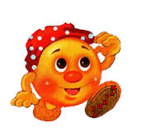
Ғалым туралы..... а) Зарядталған денелердің өзара әсерін тексерген . в) Француз физигі электростатиканың негізгі заңын ашқан ғалым. г) зарядтың өлшем бірлігі ретінде алынған.

Slide 10
Жанды нәрсе туралы.....
а) Көзі қырағы, жанған жарықта алыстан көреді.
б) Жүрегіңнің қуаты 2. 2 Вт .
в) Ғұмырында 40 тонна тамақ жейді.
г) жердегі ең ақылды кім?

Slide 11
Зат … а) Адам организмнің 65 процент.
б) Заттың үш күйінің біреу.
в) Үш күйде де бола алады.
г) Жерде онсыз өмір жоқ .

Slide 12
Қорапта бір физикалық дене бар?
а) Ғылымда, физикада зерттеу жұмыстары үшін қолданылады.
б) Беттік ауданы ең аз геометриялық фигура.
в) Спортшы осы денемен дос.
г) Шар тәріздес.

Slide 13
3-тур
Логикалық
сұрақтар.

Slide 14
1 . Қандай жолмен ешуақытта адам жүрмейді? 2. Елеуішпен су әкелуге бола ма? 3. Егер стакандағы судың бәрін ішіп қойса не қалады? 4. Неліктен су отты сөндіреді? 5. Дайындауға болады бірақ жеуге болмайды? 6. Ньютонның заңын ашуына себеп болған не? 7. Ыстық суда қандай стакан көбірек жарылып сынады? Қалыны ма әлде жұқасы ма?

Slide 15
8. Кім барлық тілде сөйлейді? 9. Ашық ыдыстағы су неге азаяды? 10. Қандай ыдыстарға су құйылмайды? 11. Көзіңмен көресің бірақ қолмен ұстай алмайсың. Ол не? 12. Жерден көтеру оңай бірақ лақтыру қиын. Ол не? 13. Теңізде қандай тастар болмайды? 14. Жазуға болатын химиялық элемент?

Slide 16
4 – тур
Аспапты білесің бе ?

Slide 17
Аспаптар
Динамометр … Мензурка … Электроскоп … Амперметр … Вольтметр … Барометр …

Slide 18
5 – тур
Қызықты
тәжірибелер

Slide 19
1. Тәжірибе: Суы бар стакан, мұз кесектері, жіп, тұз. Осы заттарды пайдаланып, мұзды стаканнан алу керек.
2. Кәдімгі үрілген балалар шарын газетпен ысқылап бөлме төбесіне апарып жіберіп қалу керек. Шар төбеде ұзақ уақыт тұрады. Неге?

Slide 20
6 - тур Қортындылау.

Slide 21
Бүгінгі кешімізді мына бір физиктердің өмірінен қызықты хикаялармен аяқтағым келіп тұр.
Ньютонның екі мысығы болыпты. Біреуі үлкен, екіншісі кіші. Мысықтарды таңертең оның мазасын алмас үшін, есікке екі тесік жасапты. Бірі үлкен екіншісі кіші. Мұны көрген көршісі Ньютонға: «Неге екеу жасадың, біреуі де жетер еді ғой»- депті. Сонда Ньютон басын қасып: «Иә, бұл керемет ой! Бірақ бұл ой маған келмеген екен,- деген екен.
2. Рентген сәулелерін ашқан физик Рентгенге біреу хат жазыпты. Хатында Рентген бірнеше сәулелерді және қалай жұмыс істеу керектігін көрсететін нұсқауды хатпен салып жіберуді сұрапты. Хат иесінің сөзіне қарағанда көкірегінде оқ қалып қойыпты. Рентген хаттың иесіне мынадай жауап жазып жібереді: «Өкінішті - ақ, қазіргі уақытта менде бұл сәулелер жоқ және оларды жіберуде көп жұмыс туғызады. Сондықтан сізден сұрарым, ең оңайы, маған сіз өзіңіздің көкірегіңізді салып жіберіңіз».
3. Ұлы ғалым Эдисонның бағына кіретін есік өте қиын ашылады екен. Қонақтардың бірі Эдисонға өзің әйгілі өнертапқыш бола тұра осы есікті оңай ашылатын етіп қою қолыңнан келмей ме депті. Сонда Эдисон: «Меніңше есік жаман құрастырылмаған, ол үйдің су құбырымен байланысқан. Әр адам цистернаға 20 литр су құйып кетеді»- деп жауап бергенде қонақтары таң қалыпты.

Slide 22
Назарларыңызға рахмет

